Slide 1

Chapter 14
회원 관리 프로젝트 – 관리자 모드

Slide 2
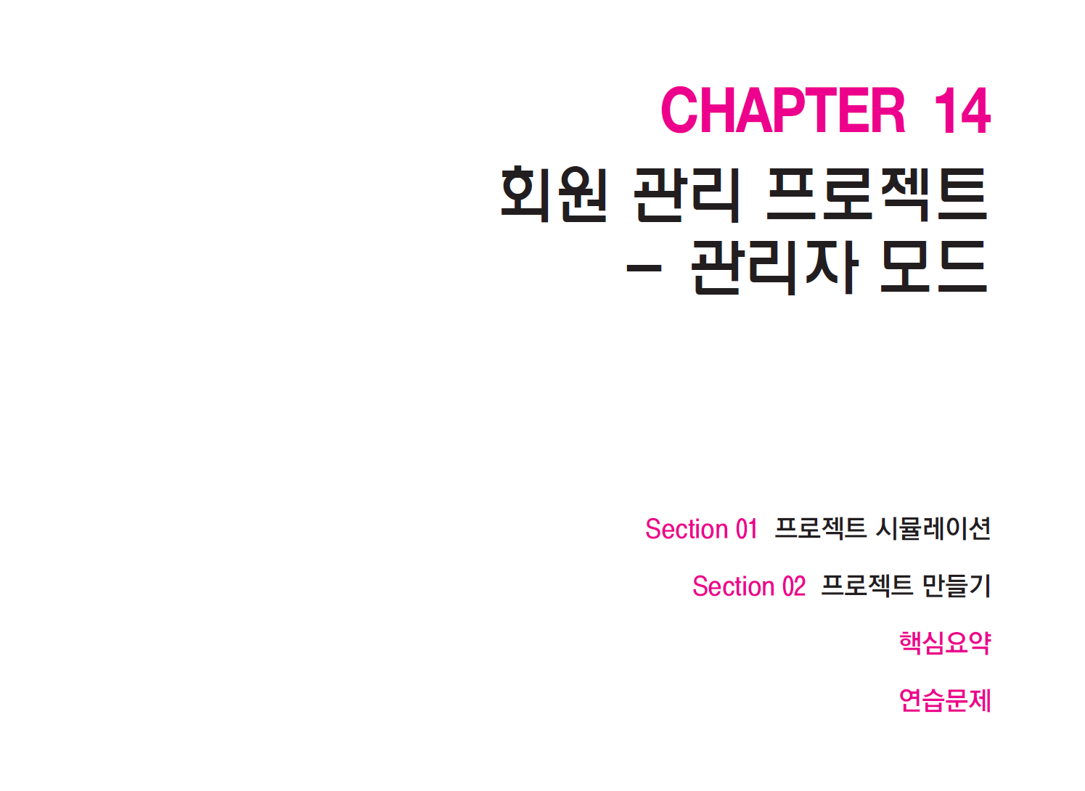
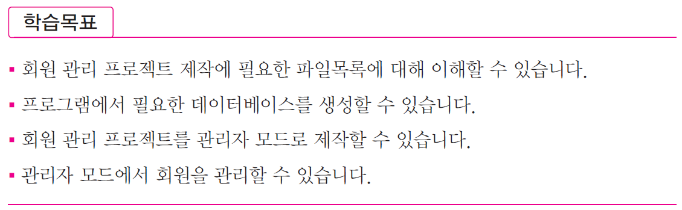

Slide 3
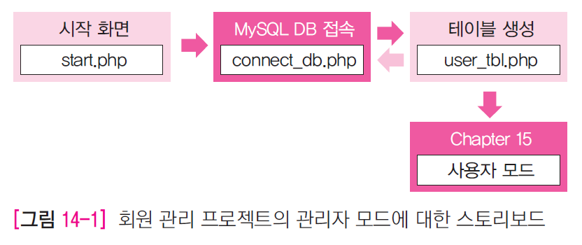
프로젝트 시뮬레이션
01
스토리보드
회원 관리 프로젝트의 관리자 모드에서 수행하는 스토리보드

Slide 4
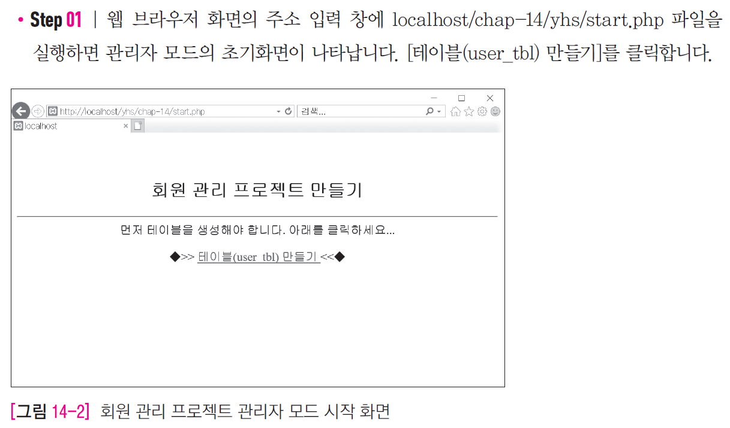
프로젝트 리허설
회원 관리 프로젝트의 관리자 모드 수행과정 미리 살펴보기

Slide 5
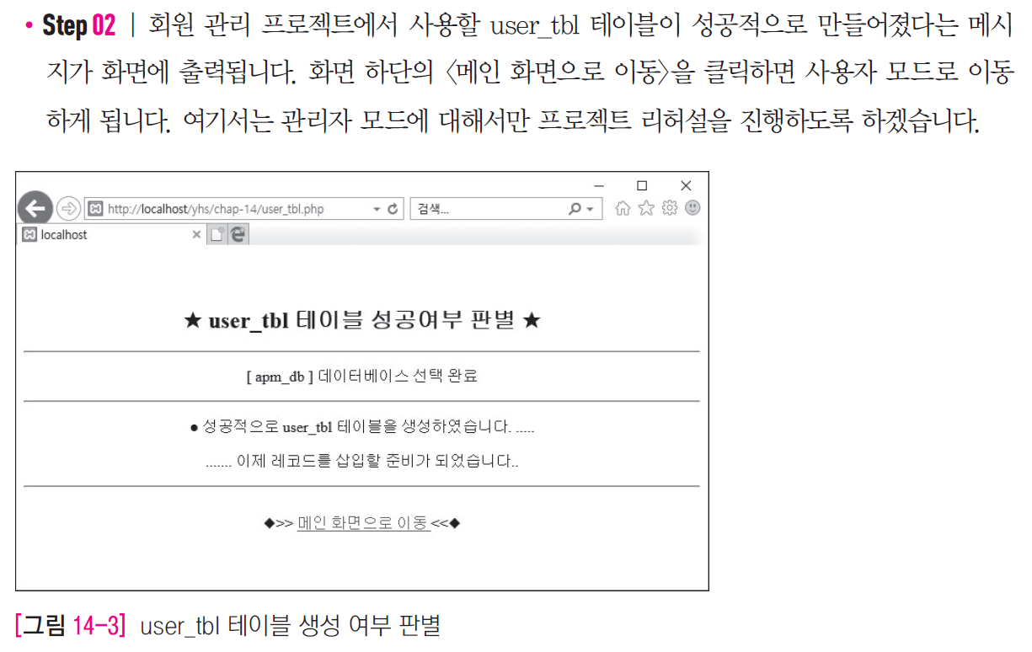

Slide 6
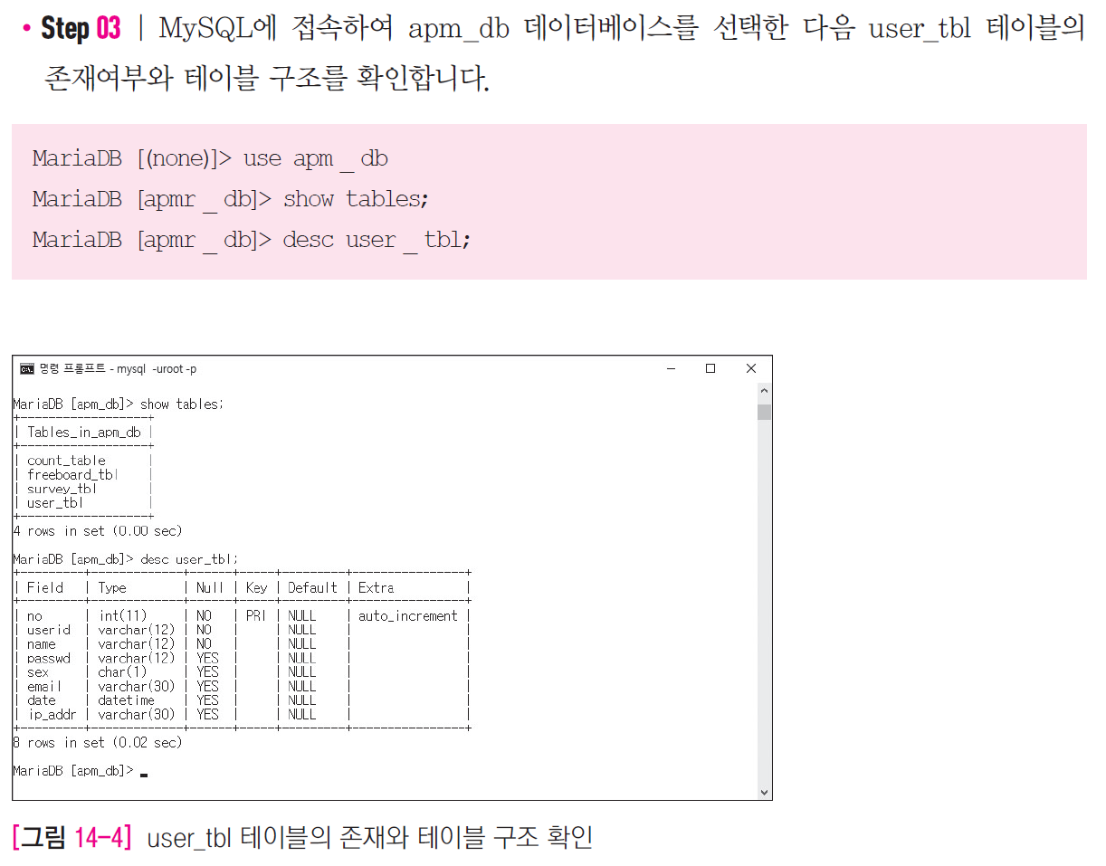

Slide 7
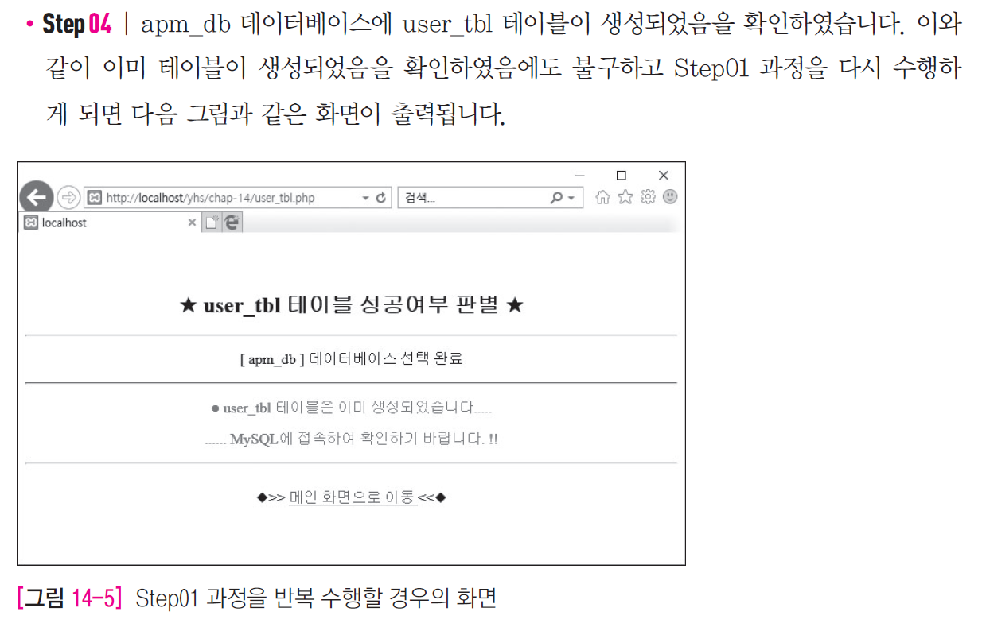

Slide 8
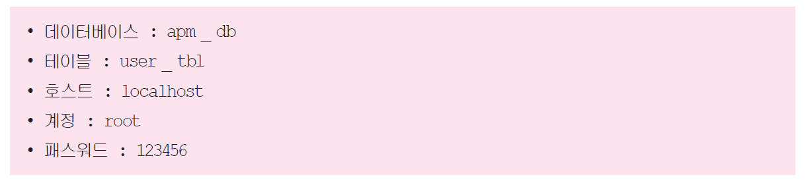
프로젝트 만들기
02
데이터베이스 생성
회원 관리 프로젝트의 관리자 모드에서 수행하는 접속 모드

Slide 9
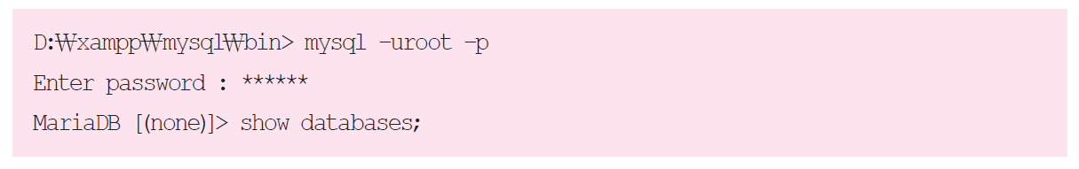
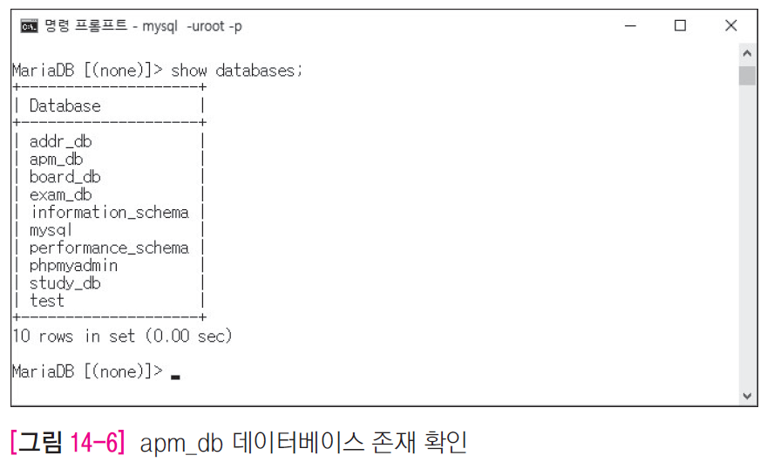
addr_db 데이터베이스 존재여부 확인

Slide 10
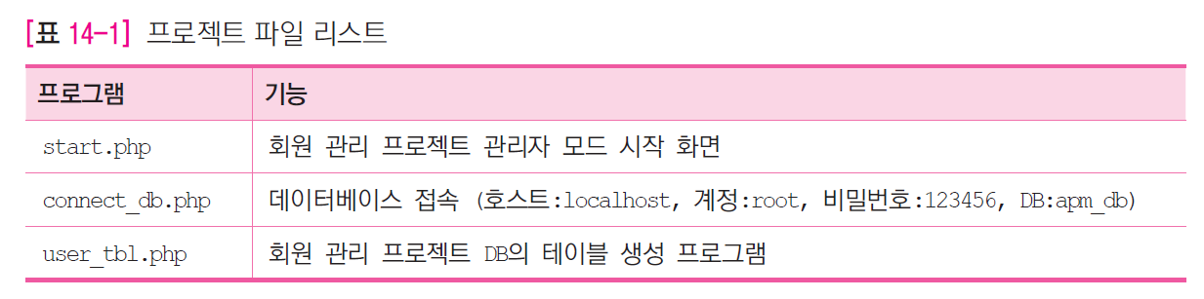
생성 파일 리스트
회원 관리 프로젝트의 관리자 모드에서 생성하는 파일 리스트

Slide 11
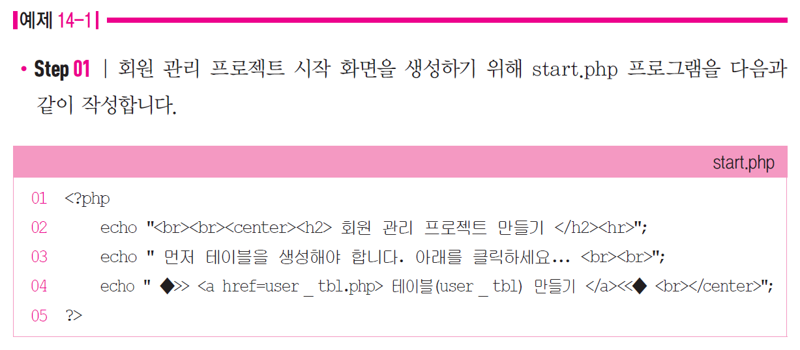
프로젝트 시작 화면 : start.php
회원 관리 프로젝트 시작은 관리자 화면인 start.php 프로그램부터 시작하고 시작 화면에는 테이블 생성을 위한 하이퍼링크를 설정
관리자 모드의 프로젝트 시작 화면을 작성하기 위해 다음 예제를 수행

Slide 12
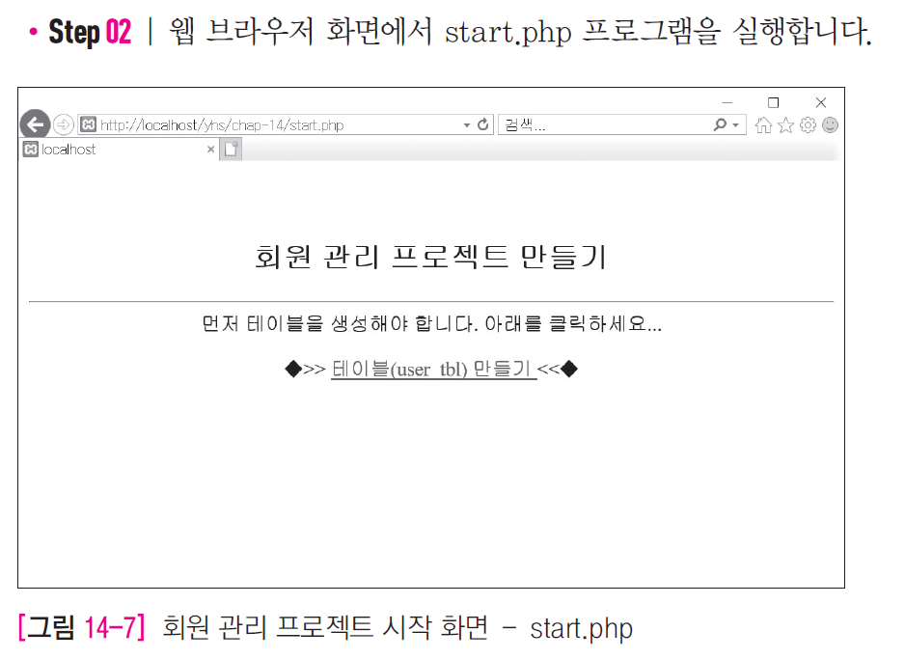

Slide 13
데이터베이스 접속 : connect_db.php
테이블을 생성할 때마다 데이터베이스에 접속하기 위한 프로그램을 코딩하는 번거로움을 줄이기 위해
데이터베이스 접속 프로그램을 따로 만들어 필요할 때마다 호출하여 사용하도록 편의성을 제공
이 프로그램을 저장하기 위한 새로운 폴더 [lib]를 작업하는 폴더의 하위 폴더로 D:\xampp\htdocs\yhs\lib와 같이 생성
데이터베이스 접속 프로그램을 작성하기 위해 다음 예제를 수행

Slide 14
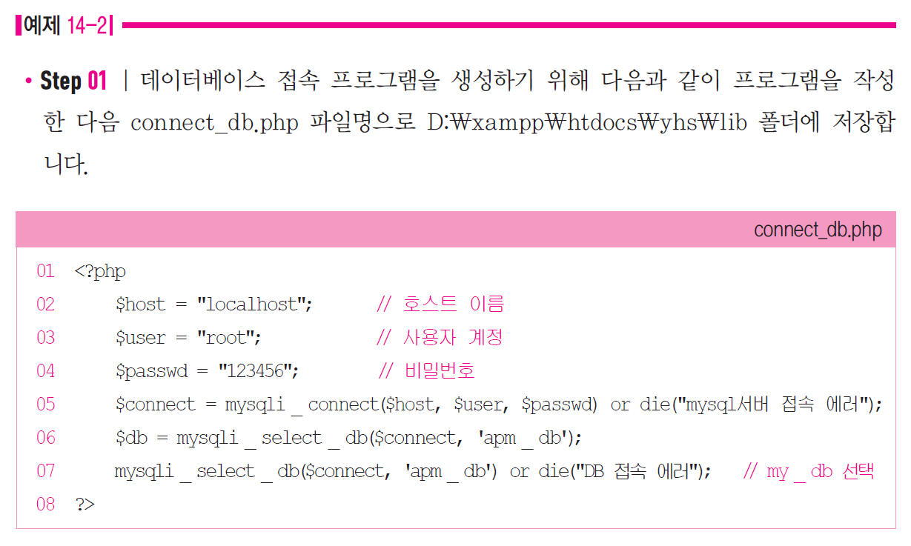

Slide 15
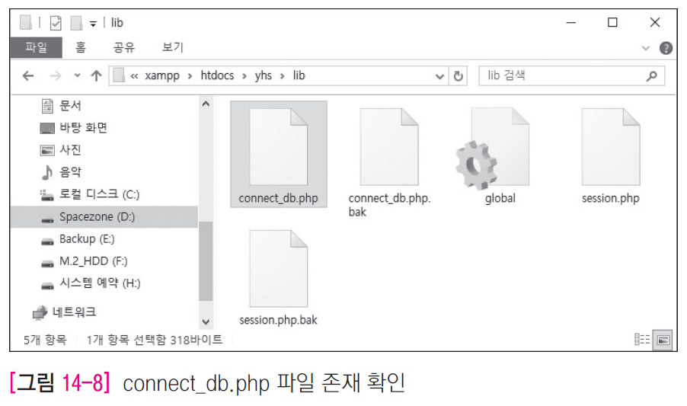

Slide 16
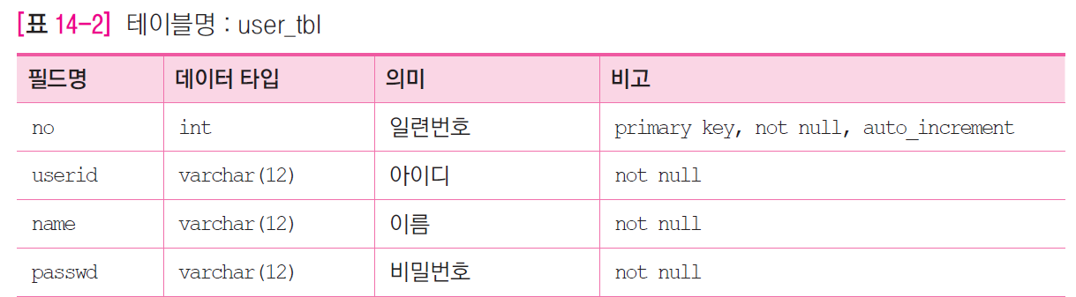
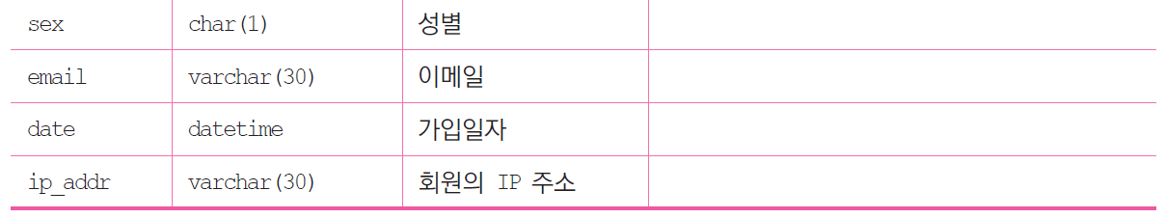
테이블 생성
테이블 생성은 프로젝트 시작 화면(start.php)에서 하이퍼링크를 클릭하면 생성되도록 수행하였음
하이퍼링크를 클릭하면 생성될 user_tbl 테이블의 구조는 다음 표를 참조

Slide 17
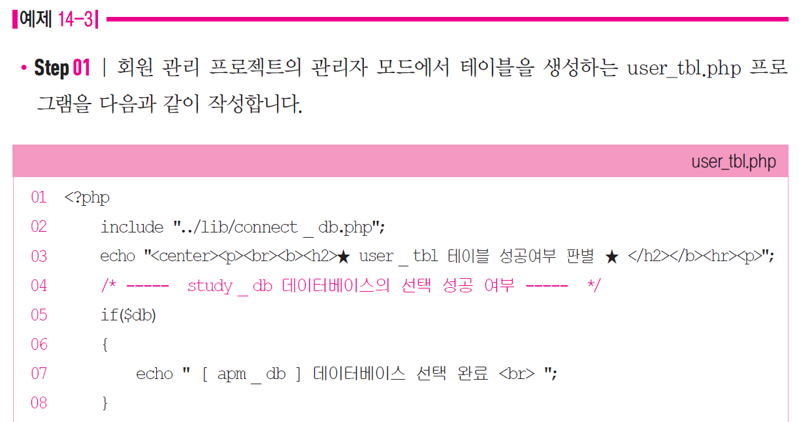
테이블 생성 프로그램 : user_tbl.php
하이퍼링크를 클릭하면 user_tbl 테이블이 생성되도록 다음 예제를 수행

Slide 18

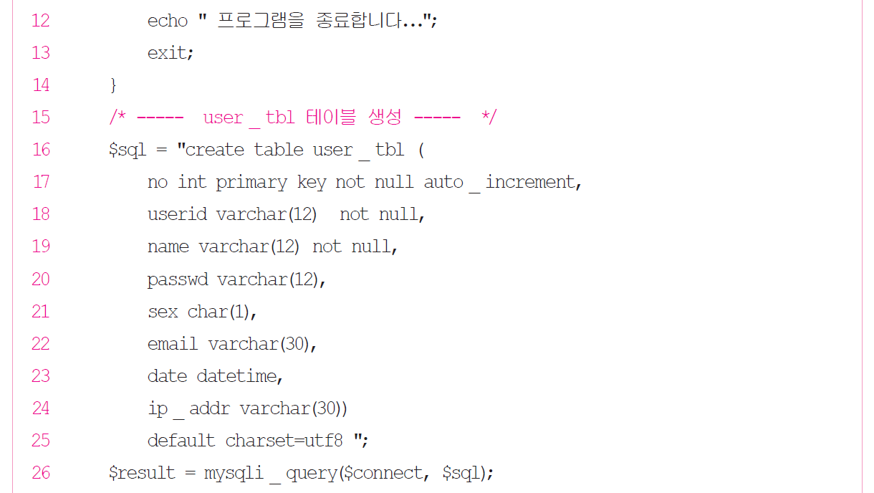

Slide 19
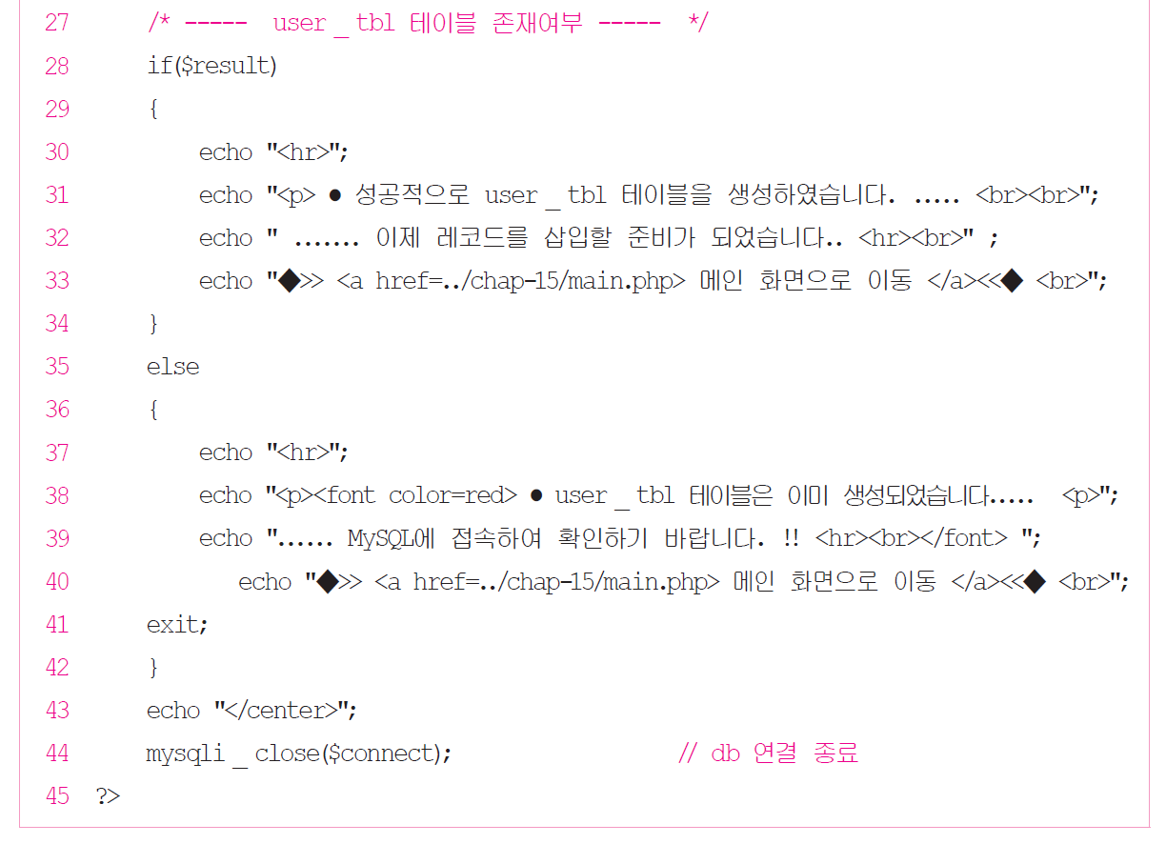

Slide 20
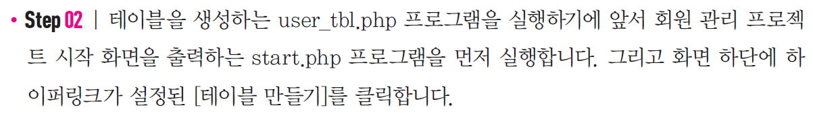
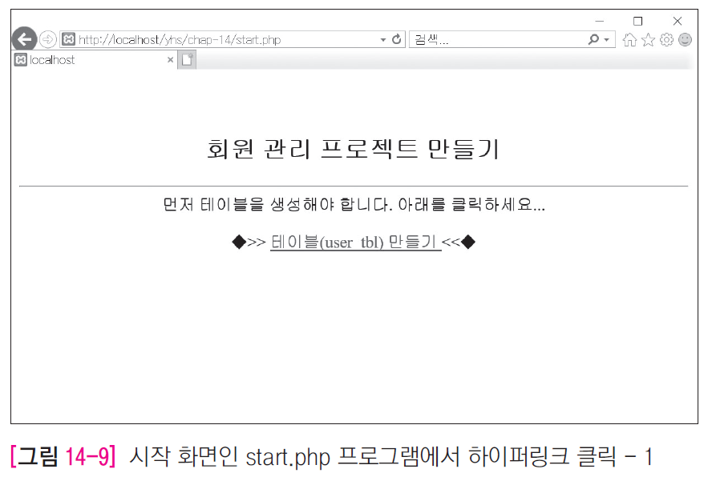

Slide 21
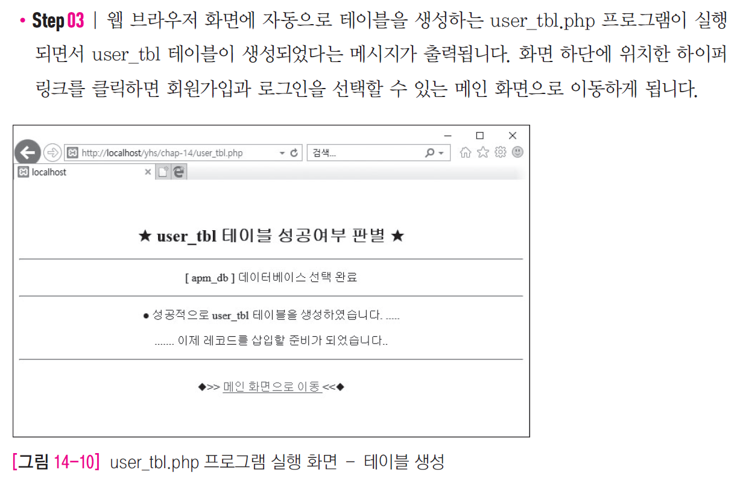

Slide 22
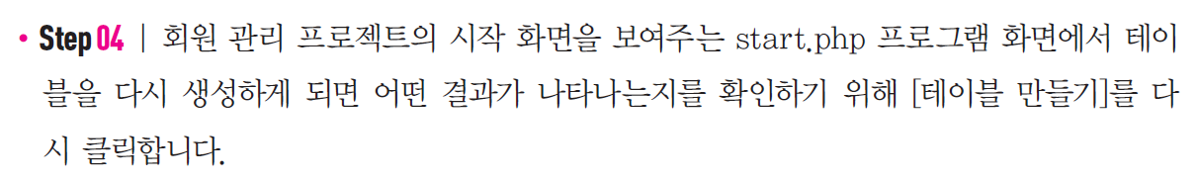
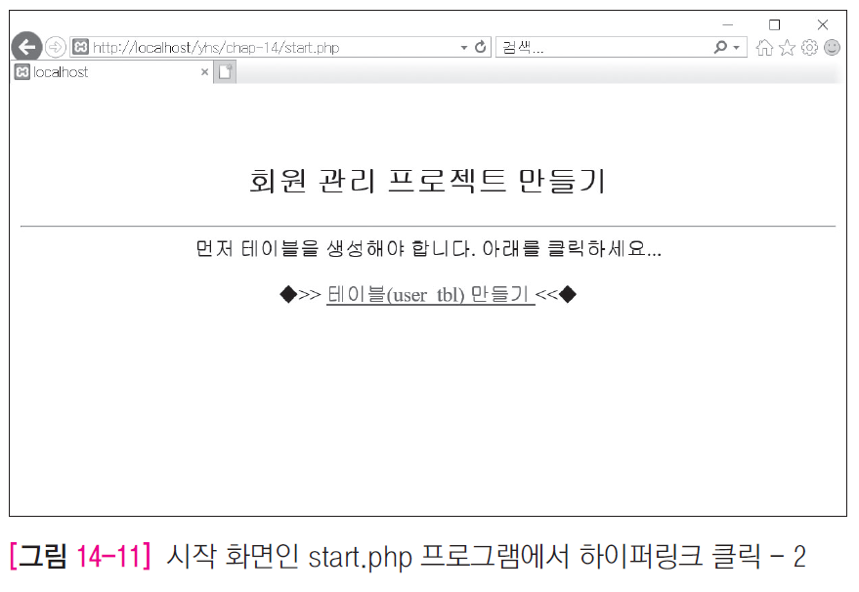

Slide 23
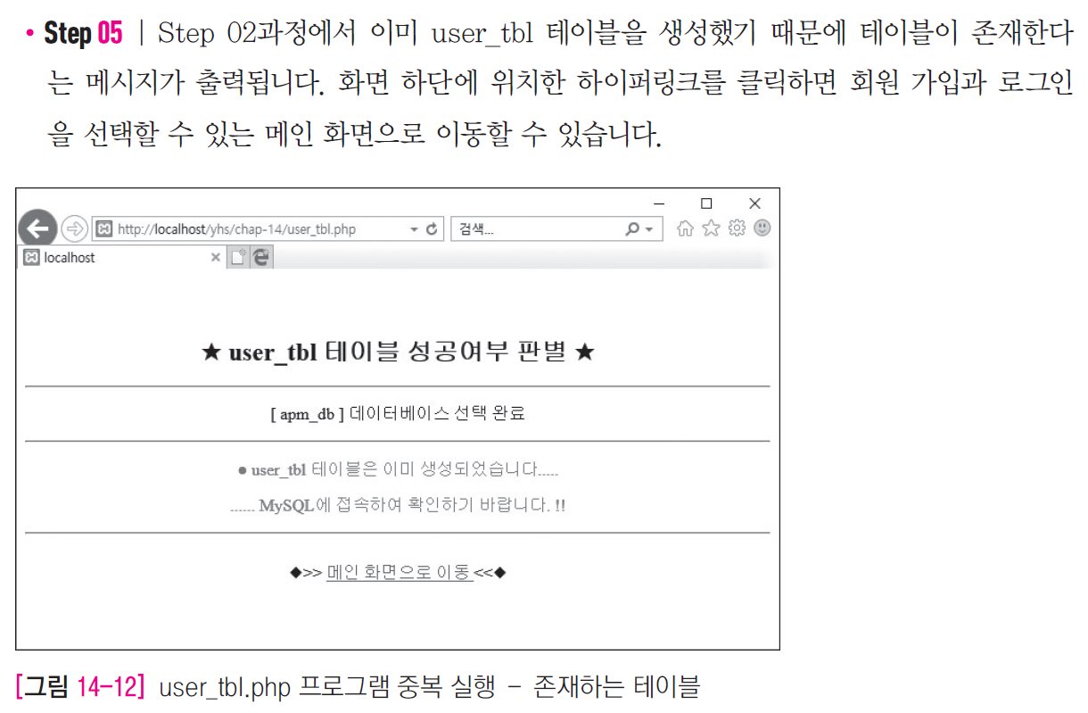

Slide 24
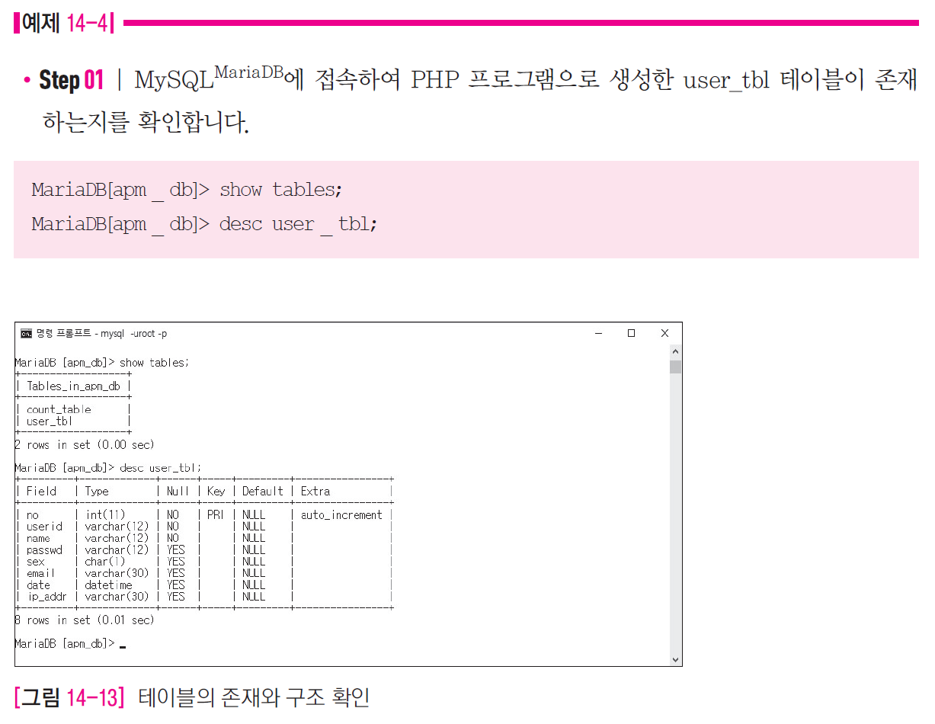
MySQL에서 생성된 테이블 존재 확인 및 테이블 삭제

Slide 25
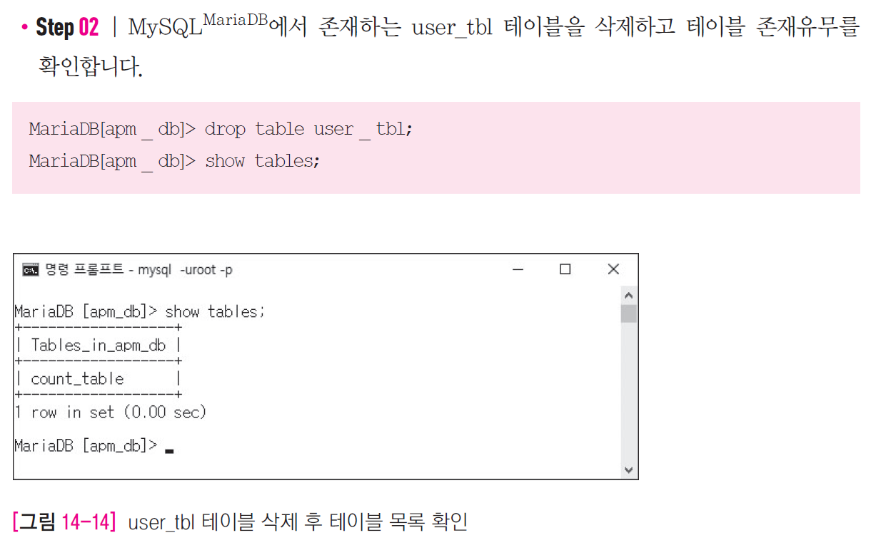

Slide 26
